Slide 1

ΟΜΑΔΑ 23
ΕΦΑΡΜΟΓΗ ΑΝΑΖΗΤΗΣΗΣ ΑΕΡΟΠΟΡΙΚΩΝ ΕΙΣΙΤΗΡΙΩΝ
ΟΝΟΜΑ: Νεοπτόλεμος Κυριάκου.
ΑΜ: 1050612
ΟΝΟΜΑ: Πουρνάρας Άγγελος
ΑΜ: 1057739

Slide 2
ΕΙΣΑΓΩΓΗ
Μία εταιρεία που συνεργάζεται με διάφορες αεροπορικές εταιρείες επιδιώκει να δημιουργήσει μία ενιαία εφαρμογή αναζήτησης αεροπορικών εισιτηρίων. Η εφαρμογή θα παρέχει επιλογές αναζήτησης διαθεσιμότητας διαφόρων αεροπορικών εισιτηρίων, με τις τιμές τους αντίστοιχα, καθώς και δυνατότητα κράτησης, τροποποίησης και ακύρωσης εισητηρίων. Θα καλύπτει επίσης τη δυνατότητα ηλεκτρονικής εγγραφής των χρηστών για αποθήκευση και προβολή ιστορικού κρατήσεων.

Slide 3
ΒΑΣΙΚΕΣ ΛΕΙΤΟΥΡΓΙΕΣ ΕΦΑΡΜΟΓΗΣ
Συμβατή σε όλα τα λειτουργικά.
Εύκολη και φιλική προς το χρήστη.
Αναζήτηση πτήσης (round-trip ή one-way).
Κράτηση πτήσης.
Προβολή κράτησης.
Διαχείριση κράτησης.
Εγγραφή, σύνδεση και διαχείριση λογαριασμού.

Slide 4
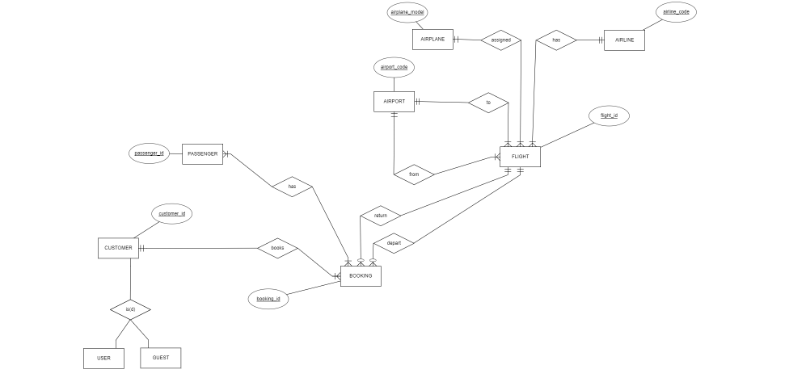
ER-DIAGRAM

Slide 5
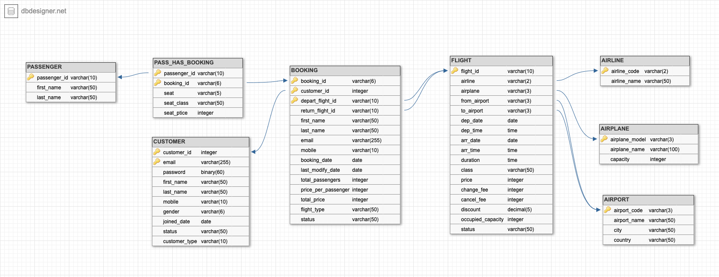
ΣΧΕΣΙΑΚΟ ΣΧΗΜΑ

Slide 6
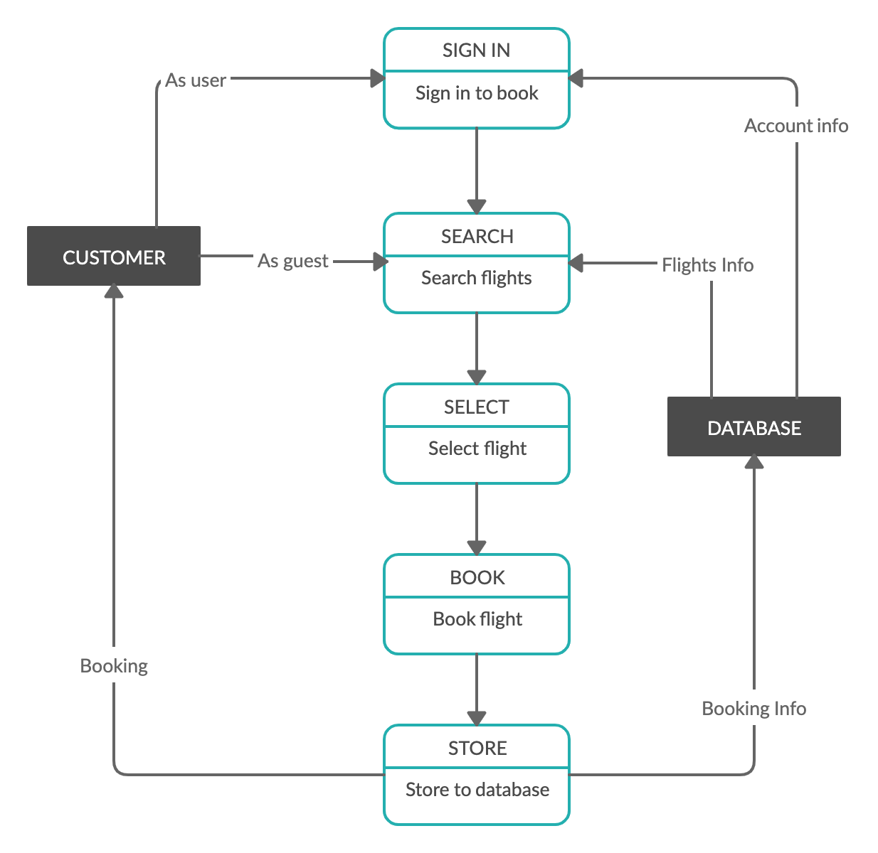
ΔΙΑΓΡΑΜΜΑ ΡΟΗΣ ΕΦΑΡΜΟΓΗΣ

Slide 7
ΔΟΚΙΜΑΣΤΙΚΗ ΛΕΙΤΟΥΡΓΙΑ
http://upflightfinder.live/

Slide 8

ΕΥΧΑΡΙΣΤΟΥΜΕ!
ΕΡΩΤΗΣΕΙΣ

